Slide 1



31
BATTERIJMONTAGE
PAGINA 1 VAN 9
WWW.GREENKARTING.NL
HOOFDSTUK 30

Slide 2
BATTERIJMONTAGE IN DE GREENKART
🔋 ZONDER STROOM, GEEN BEWEGING!
PAGINA 2 VAN 9
WWW.GREENKARTING.NL
HOOFDSTUK 30

Slide 3
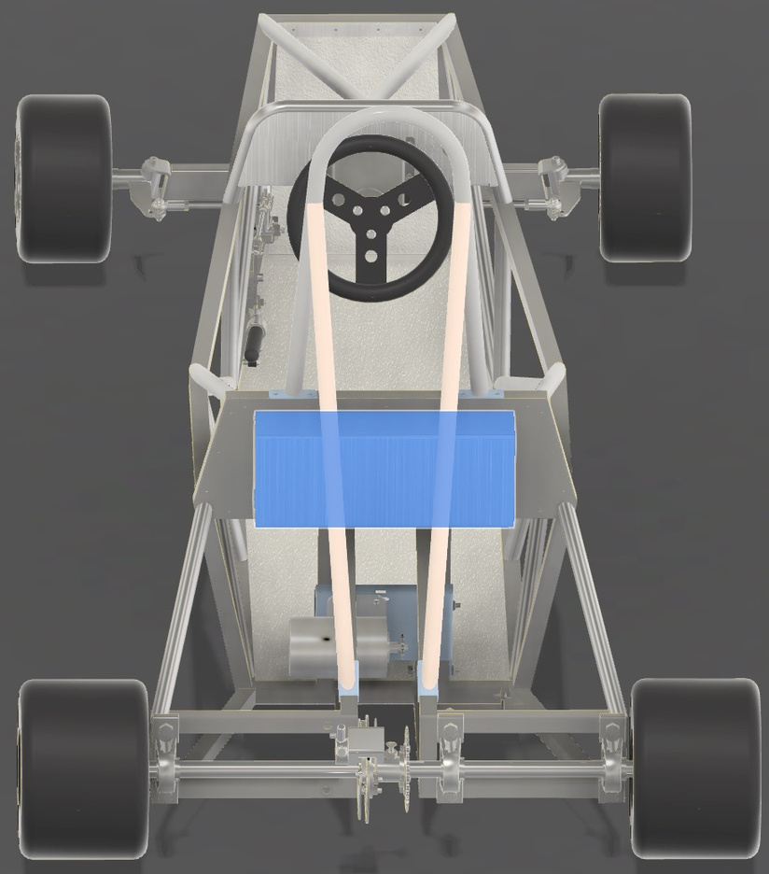
INLEIDING
DE BATTERIJ IS DE STROOMBRON VAN DE GREENKART.
ZIJ LEVERT ELEKTRICITEIT AAN:
  DE MOTOR
  DE SENSOREN
  HET DASHBOARD
  DE VERLICHTING
JE LEERT IN DEZE MODULE:
  HOE JE DE BATTERIJHOUDER MONTEERT
  HOE JE DE BATTERIJ VEILIG VASTZET
  HOE JE VOORKOMT DAT DE BATTERIJ LOSRAAKT
DENK EROM DAT DEZE ACCU HEEL VEEL STROOM LEVERT, DUS PAS OP VOOR BRANDGEVAAR!!
PAGINA 3 VAN 9
WWW.GREENKARTING.NL
HOOFDSTUK 30

Slide 4
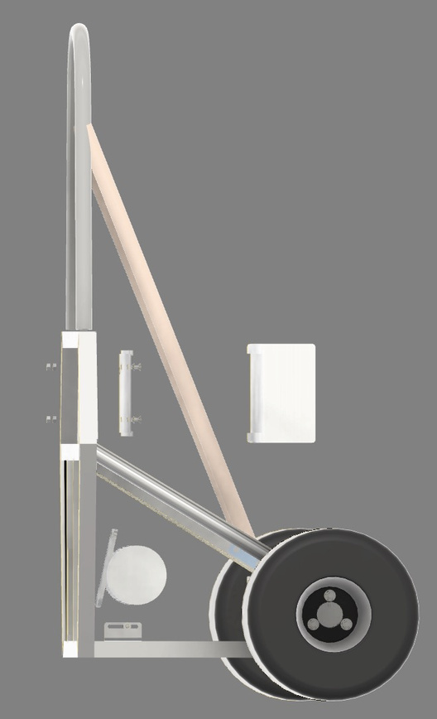
BATTERIJHOUDER BEVESTIGEN
➡️ DE BATTERIJHOUDER WORDT BEVESTIGD AAN HET ACHTERSTE SCHOT.
📏 GEBRUIK:
  M6 X 10 MM PLATKOPSCHROEVEN
  M6-BORGMOEREN
  BOOR DE GATEN MET EEN 12 MM BOOR OF VERZINKBOOR ZODAT DE SCHROEFKOP NETJES VERZONKEN ZIT
🛠️ LET OP:
  HOUDER MOET STEVIG ZITTEN – GEEN SPELING!
  NIET TE DICHT BIJ SCHERPE RANDEN OF BEWEGENDE DELEN
LESSEN:
HOW TO: BOREN VAN EEN GAT EN BOORVOLGORDE
KLIK OP DE AFBEELDING VOOR 3D BEELD
PAGINA 4 VAN 9
WWW.GREENKARTING.NL
HOOFDSTUK 30

Slide 5
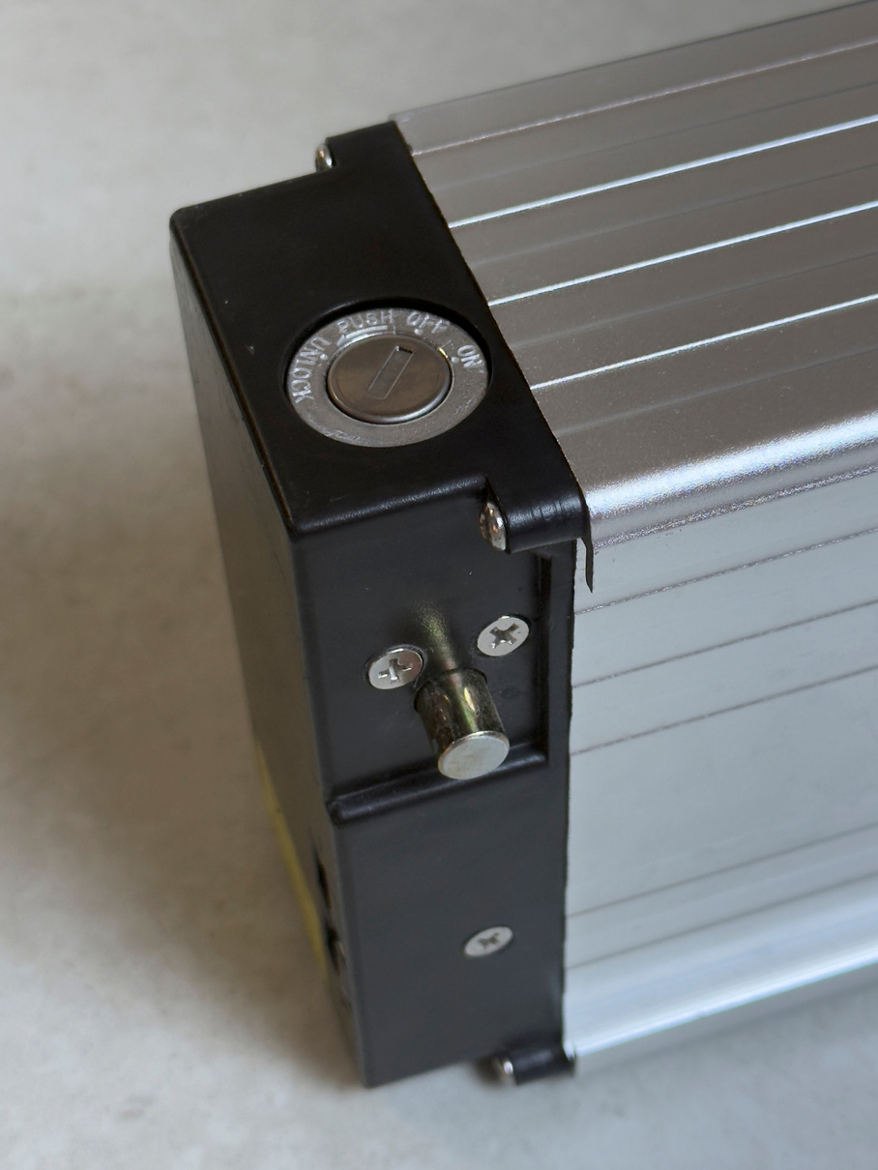
BATTERIJ PLAATSEN EN VERGRENDELEN
  PLAATS DE BATTERIJ IN DE HOUDER
  CONTROLEER OF DEZE KLIKT OF VERGRENDELT BIJ HET OMDRAAIEN VAN DE SLEUTEL
  TEST OF DE BATTERIJ STEVIG VASTZIT
  ZORG VOOR TOEGANG TOT DE AANSLUITINGEN
🛑 DE BATTERIJ MAG NOOIT LOS KUNNEN TRILLEN TIJDENS HET RIJDEN
PAGINA 5 VAN 9
WWW.GREENKARTING.NL
HOOFDSTUK 30

Slide 6

BENODIGDE KENNIS
VOOR DEZE MONTAGE HEB JE DE VOLGENDE KENNIS NODIG:
📚 LESSEN:
  GRONDBEGINSELEN ELEKTRICITEITSLEER
  VERMOGENSWET
  WET VAN OHM
  RELAIS
  MULTIMETER AUTORANGE
  PARALLELSCHAKELINGEN
  HV BATTERIJ
PAGINA 6 VAN 9
WWW.GREENKARTING.NL
HOOFDSTUK 30

Slide 7
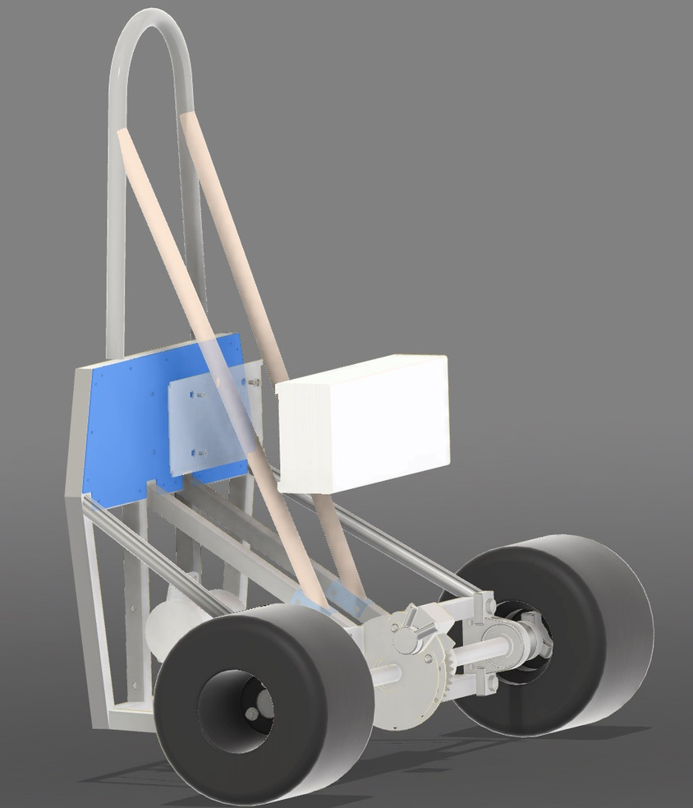
PRAKTIJKOPDRACHT 1: BATTERIJHOUDER MONTEREN
  TEKEN DE PLAATS VAN DE HOUDER AF OP HET ACHTERSTE SCHOT
  BOOR DE GATEN MET 12 MM VERZINKBOOR
  SCHROEF DE HOUDER VAST MET M6X10 + MOEREN
  CONTROLEER OF HIJ STEVIG ZIT
📷 MAAK EEN DUIDELIJKE FOTO VAN DE MONTAGE
LESSEN:
AFTEKENEN
BOREN
PAGINA 7 VAN 9
WWW.GREENKARTING.NL
HOOFDSTUK 30

Slide 8
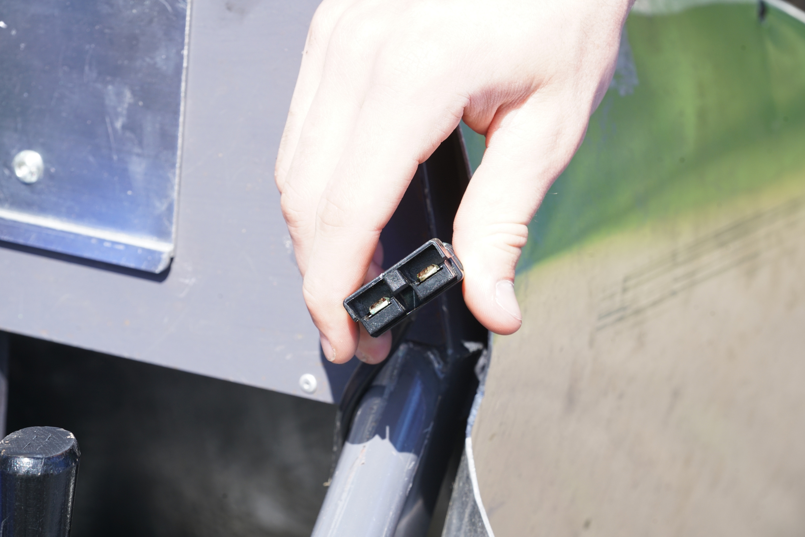
PRAKTIJKOPDRACHT 2:
BATTERIJ BEVESTIGEN & TESTEN
  PLAATS DE BATTERIJ IN DE HOUDER
  VERGRENDEL MET SLEUTEL OF BORGCLIP
  VOEL EVEN STEVIG OF HIJ BLIJFT ZITTEN
  SLUIT DE BATTERIJ AAN OP HET SYSTEEM EN TEST OF ER SPANNING OP KOMT
🛡️ CONTROLEER DE POLARITEIT (PLUS/MIN)
📚 VOOR DEZE MONTAGE HEB JE DE VOLGENDE KENNIS NODIG:
  GRONDBEGINSELEN ELEKTRICITEITSLEER
  VERMOGENSWET
  WET VAN OHM
  RELAIS
  MULTIMETER AUTORANGE
  HOW TO: DRAADVERBINDING MET KABELSCHOEN EN RELAISAANSLUITING IN RELAISVOET MAKEN
  HV BATTERIJ
PAGINA 8 VAN 9
WWW.GREENKARTING.NL
HOOFDSTUK 30

Slide 9
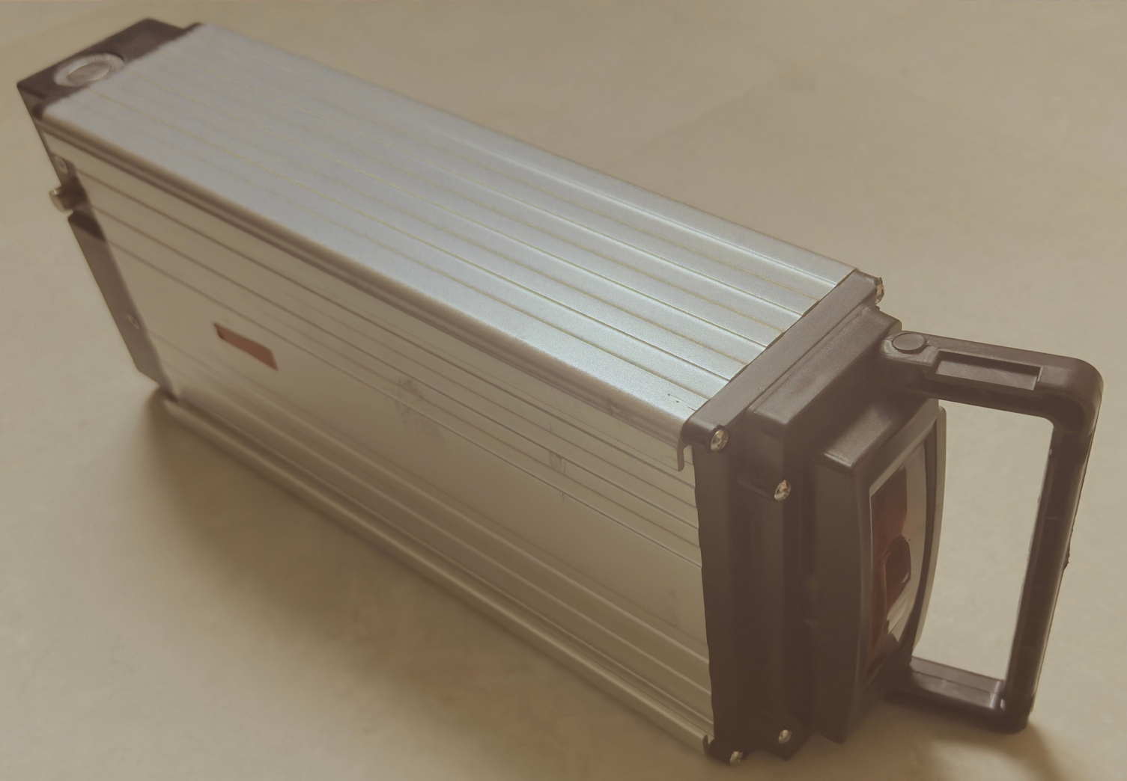
AFSLUITING
JE WEET NU:
✔️ HOE JE DE BATTERIJHOUDER CORRECT MONTEERT
✔️ HOE JE DE BATTERIJ VEILIG VASTZET EN CONTROLEERT
👉 IS ALLES GOED AANGESLOTEN? LAAT DIT DOOR DE DOCENT BEOORDELEN EN DAARNA KUN JE NAAR DE VOLGENDE STAP! ⚡🛞
PAGINA 9 VAN 9
WWW.GREENKARTING.NL
HOOFDSTUK 30

